Slide 1


Slow + Gram
= 느린 SNS
발표자 : 박형준

Slide 2
INDEX
1 주제소개 및 필요성
2 문제 및 해결방안
3 개발
4 결론

Slide 3

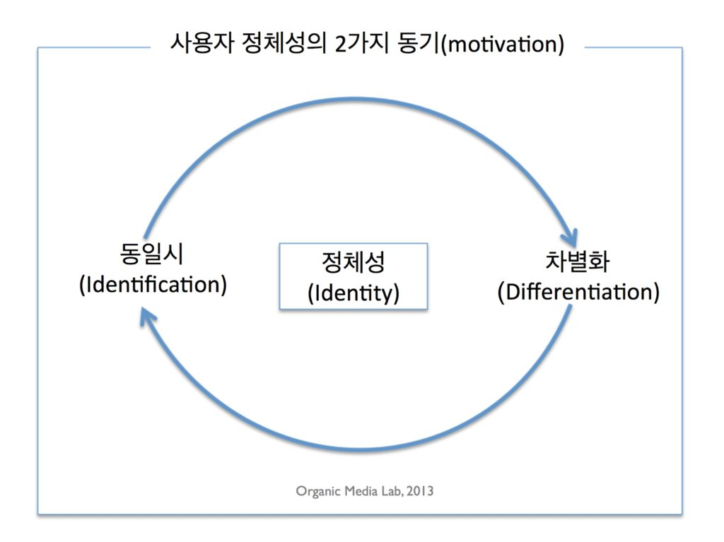

INDEX : 1. 주제소개
왜필요한가
불안
: 방어기제로 SNS 선택
자기가 원하는 자아를 SNS에 구현
현실 자아와의 괴리감에서의 불안과
: 우울, 노이로제, 자아의 괴리의 방어기제의 영향으로 SNS에 접하면 중독되기 쉽고
: 현재의 SNS는 충동적인 포스팅, 너무 빠른 정보의 오고감 등의 문제로
자기자신에 신경쓸 겨를이 없다.
중독
빠름

Slide 4
INDEX : 1. 주제소개
필요성
SNS의 문제점을 해결하기 위한 방법에 기술적 측면 보다
사용자인 `사람`에 초점을 맞춰 해결해 보면 어떨까 ?
=>
중간 발표때의 SNS의 문제점(불안, 중독, 빠름)을 좀 더 사람에 가깝게 해결하고
=>
아날로그의 `불편한 제약`을 주어 `신중함`과 `설렘`이 들어간
중독을 지양하며 관계발전지향적인 느린 SNS를 만들어 보면 어떨까 ?

Slide 5
INDEX : 1. 주제소개
SLOWGRAM
: SLOW + GRAM(전보)
글을 포스팅시 정해진 시간 뒤 (24시간) 올릴것인지 재확인이 있으며
위 사항을 잘 지켰을시에는 보상우편 1개가 지급되며 (보상피드백)
즉시 올리고 싶으면 (빠른배송 우편 같은) 합당한 대가를 요구
우선순위, 필터링 키워드 등 편식된 정보를 보여주지 않으며
프로그램의 사용시간은 페이지 최대 10분을 넘지 않는다.

Slide 6
INDEX
1 주제소개 및 필요성
2 문제 및 해결방안
3 개발
4 결론

Slide 7
INDEX : 2. 문제및해결방안
문제 및 해결
불안
다시한번
중독
제약
빠름
느림

Slide 8
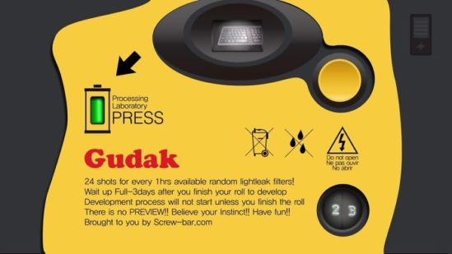

INDEX : 2. 문제및해결방안
아이디어
: SLOW + GRAM(전보)
`불편한 제약`으로의 신중함과 설렘을 이끌어낸 gudak => 필름은 1시간 간격, 찍은 사진은 72시간뒤 나옴
중독 방지를 위한 D&F 의`피로도`
- 은행의 TimeOut 제도 ( 시간되면 로그아웃 ) 등의 아이디어를 채용

Slide 9
INDEX
1 주제소개 및 필요성
2 문제 및 해결방안
3 개발
4 결론

Slide 10
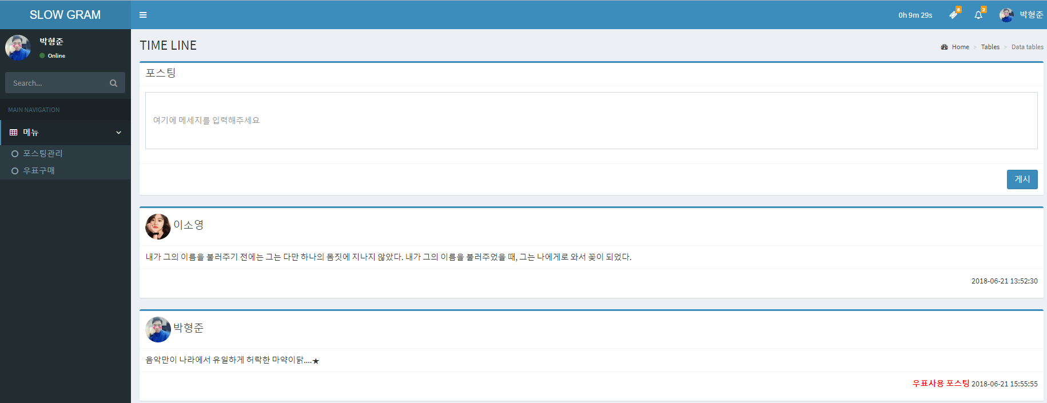
INDEX : 3. 개발
1: 사용시간을 제약
2: 우표사용 포스팅은 빠른전달이나, 중요한 포스팅
일 가능성이 있어 따로 표시
3: 우표사용개수나
포스팅 최종 승인해야할 개수 링크
1
3
2

Slide 11
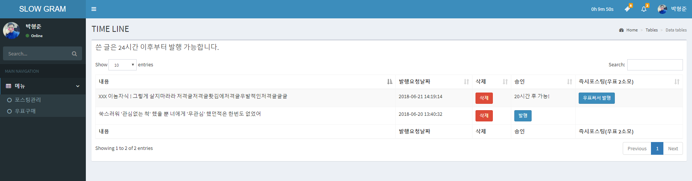
INDEX : 3. 개발
1: 바로 포스팅이 아닌 재확인
필요하며 삭제가능 2: 24시간이 지나면 발행 버튼이 활성화 되어 포스팅 이 가능해진다. 이 과정을 잘 지키면 우표를 보상으로 지급 3: 승인전에 우표를 소모하여 포스팅을 할수 있게 제작 링크
1
2
3

Slide 12
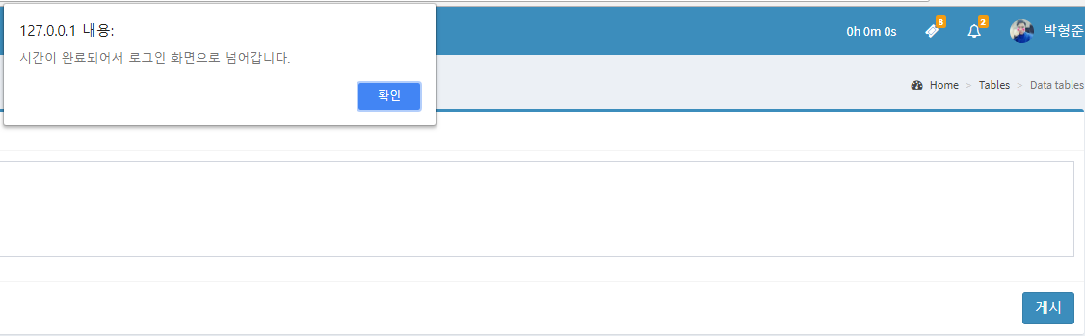
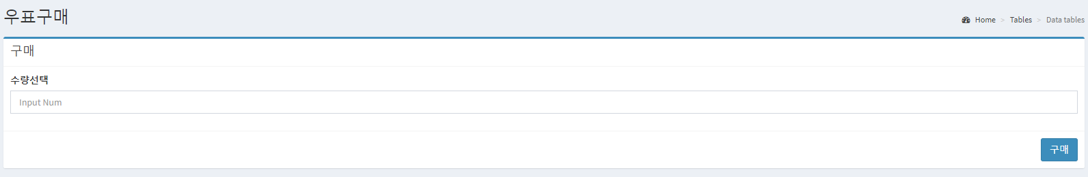
INDEX : 3. 개발
1: 시간이 되면 로그인화면으로
나가게 제한
2 : 우표를 따로 구매하게끔 링크
1
2
3
2

Slide 13
INDEX
1 주제소개 및 필요성
2 문제 및 해결방안
3 개발
4 결론

Slide 14
INDEX : 4. 결론
결론
결론
깃링크 : https://github.com/DevHyung/2018-WebService-Project-SlowGram
<만족>
포스팅을 기다렸다가 최종승인을 하여 발행하면 우표를 지급하고, 그 보상의 결과물을 이용하여 원치 않는 행동인 빠른발행(우표2개 소모)의 대가로 쓰는 이 아이디어가 무척 마음에 들고 효과가 좋을 것 같다. (교수님 피드백… )
기다리는 하루동안 예전에 쓴 글을 다시 생각 해 볼 수 있으며, 우발적인 포스팅 방지가능
내가 쓴 글을 한눈에 볼 수 있어 (목록식으로) 간편하며 나에 대해 생각 할 수 있다.
<아쉬운점> 1. 페이지별 제약 시간이 아닌 전체적인 서비스를 완전 차단하면 더 좋을 것 같다. (다시 로그인 하면 되니까 너무 약한 중독제한 같았다. 뭔가 오기 생김…)

